Slide 1
Medische kennis
De huid

Slide 2
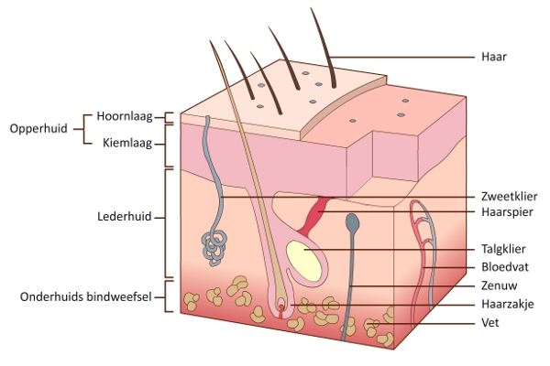
Bouw van de huid
Opperhuid (geribbeld)
Hoornlaag
Kiemlaag (melanine)
Lederhuid (stevig bindweefsel)
Bevat bloedvaten, lymfevaten, zenuwen, haarwortels,talgklieren, zweetklieren, spiervezels zintuigcellen.
Onderhuids bindweefsel (los)
Verbindt de huid met de onderliggende weefsels. Bevat onder meer vetweefsel, bloedvaten en zenuwvezels.

Slide 3
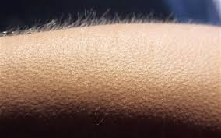
Functies van de huid
Bescherming:
Tegen mechanisch geweld;
Uitdroging;
Schadelijke stoffen;
Bacteriën;
Zonnestraling.
Temperatuur regelen
Temperatuur en de vochtigheid van ons lichaam, door afgifte van zweet;
Samentrekking van de spiertjes van de haren (kippenvel).

Slide 4
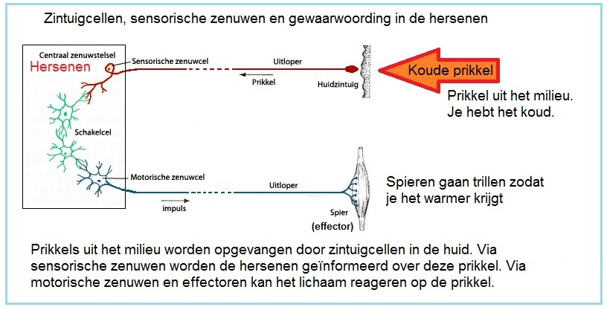
Functies van de huid
Zintuigfunctie
Huid heeft een ingewikkeld zenuwstelsel, waardoor wij gevoelig zijn voor warmte, kou, pijn, jeuk en aanrakingen.
Tastzintuigen;
Temperatuurzintuigen;
Pijnzintuigen.
Vorming van vitamine D
Onder invloed van Uv-stralen wordt vitamine D gevormd.

Slide 5
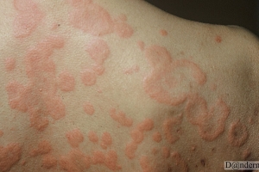
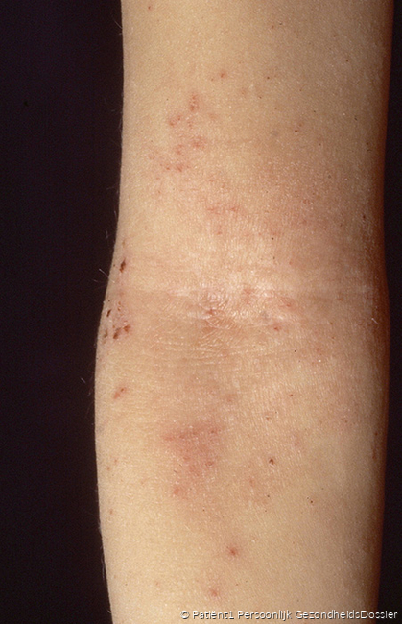
Aandoeningen van de huid
Eczeem: constitutioneel, contact, toxisch, seborroïsch
Wratten
Urticaria (galbulten);
Psoriasis;
Acné
Bacteriële en virale infecties
Huidkanker

Slide 6
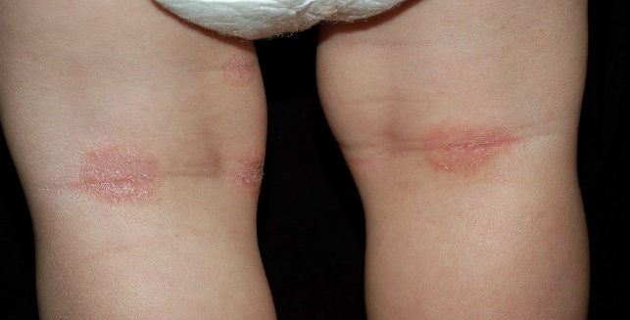
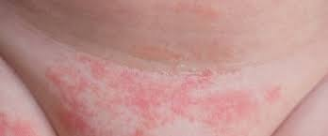
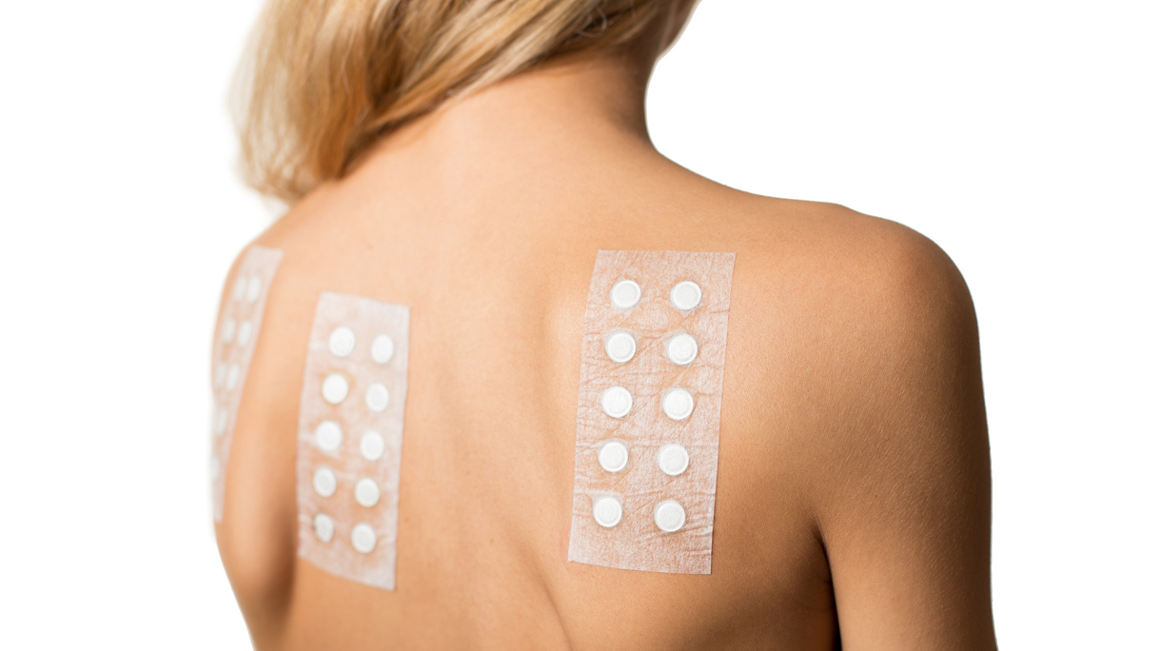
Eczeem:
Alg. symptomen: jeuk, roodheid, zwelling, schilfers, bultjes, kloofjes, korstjes, droge huid.
Constitutioneel(atopisch):
Baby’s: dauwworm, in gezicht, vochtig, romp, armen, benen
Neemt af op latere leeftijd
Oorzaak; reactie op allergeen
Advies: uitdroging voorkomen cetomacrogol/lanette crème of zalf (evt met vaseline), geen zeep
Contacteczeem:
Symptomen: jeuk, nat, blaasjes, roodheid ,schilferig
Oorzaak: allergeen dat direct met huid in contact komt (nikkel, cosmetica, etc )
12-72 uur na blootstelling
Epicutane plakproef
Toxisch eczeem:
Huidontsteking ontstaat na inwerking water en zeep> beschadiging huid
Vb luieruitslag

Slide 7
Eczeem:
Seborroïsch eczeem:
Symptomen: minder jeuk, gelige vette schilfers m.n. in gezicht
(“berg bij kinderen)
Oorzaak: verandering van talg waardoor gist snel kan groeien
Speciale lotion, shampoo, gel, crème tegen gist/schimmel
Evt. corticosteroïd (ontstekingsremmend)

Slide 8
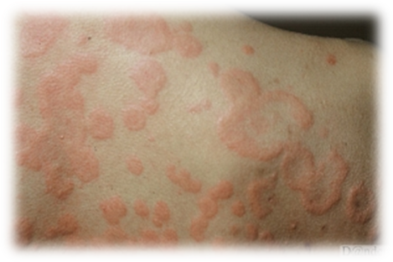
Urticaria/netelroos
Worden ook wel galbulten genoemd.
Symptomen:
snel opkomende, voorbijgaande, scherp begrensde, erythemateuze zwellingen; grootte kan variëren van enkele mm tot meerdere centimeters. Ze kunnen samenvloeien tot grotere vlakken.
Meestal (heftige) jeuk;
Zwellingen zijn soms pijnlijk en branderig.
Soms tegelijkertijd angio-oedeem: plotselinge, meer pijnlijke dan jeukende zwelling van diepere weefsels (gelaat, lippen, tong, handen, voeten en genitalia). Kan 24 – 72 uur aanhouden.
Als zwelling van de mond- en keelholte of het strottenhoofd optreedt, kan het levensbedreigend zijn.
uitlokkende factoren: o.a. stress,voedingsmiddelen, geneesmiddelen, infectie
Behandeling: preventie, antihistaminicum (bij jeuk)

Slide 9
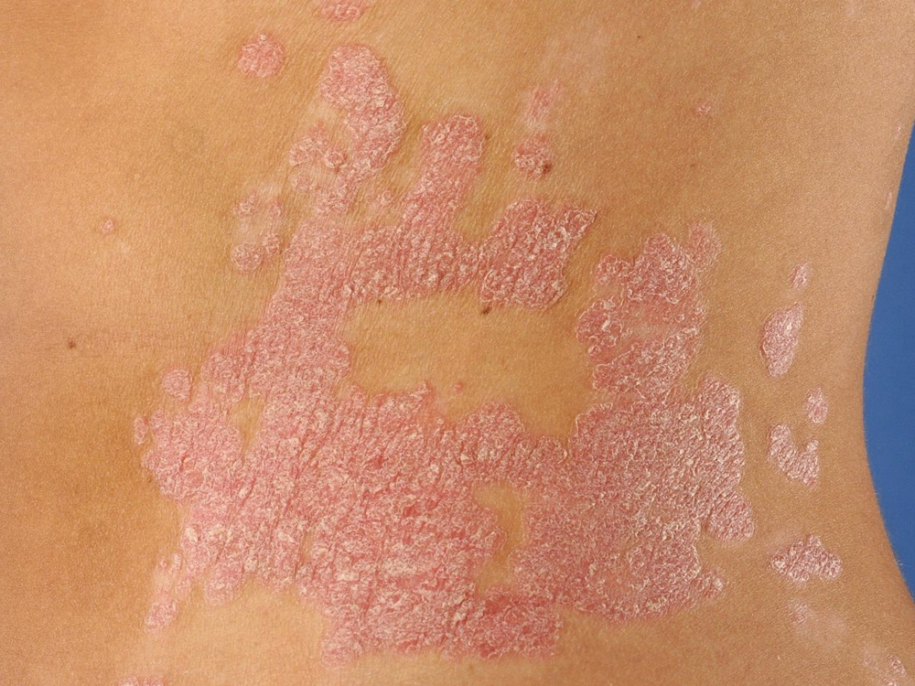
Psoriasis (chronisch)
Oorzaak: abnormaal snel verhoorningsproces. Daardoor is het een auto-immuunziekte. Het proces van vervanging van de huid gaat bij psoriasis bijna 4 x zo snel.
Symptomen:
witte vlekken op de huid (‘kaarsvetvlekken’).
Rode/zilverwitte schilferige verdikkingen van de huid;
Soms gepaard met jeuk en/of pijn.
Soms gaat psoriasis gepaard met afwijkingen van de nagels (putjes) en soms met gewrichtsklachten (denkend aan reumatoïde artritis), psychische, sociale en seksuele problemen.
Voorkeur voor strekzijde van gewrichten (elleboog en knie);
Behaarde hoofdhuid.
Behandeling: niet te genezen, vaak via dermatoloog bijv: PUVA-therapie , corticosteroïd in combinatie met Calcipotriol , occlusie (huid afsluiten met plastic), hoofdhuid: koolteer en menthol shampoo

Slide 10
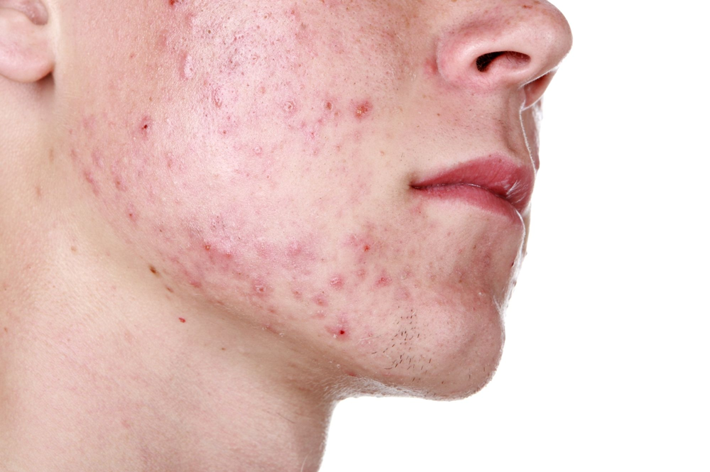
Acné
Oorzaak: talgklieren verstopt en/of ontstoken meestal onder invloed van geslachtshormonen.
Locatie: meestal op het gezicht (vulgaris), maar ook elders op het lichaam of in de lichaamsplooien.
Acné komt het meest voor bij jongeren rond de puberteit
Een hele heftige vorm van acné (conglobata) kan zorgen voor diepe littekens.
Of pustels (bacteriën)
uitgang van talgklier is de opgehoopte talg te zien als mee-eter (comedo)
Uitlokkende factor: o.a. geneesmiddelen en cosmetica
Behandeling:eenmaal daags schoonmaken met lauw water , met rust laten,
Medicatie: benzoylperoxide ( OTC), antibioticum lotion, gel of tablet, anticonceptie pil

Slide 11
Bacteriële infecties
Een huid kan beschadigen door: (port d’entree)
Eczeem;
Krabben;
Schaaf-/snijwond;
Brandwond;
Insectenbeet.

Slide 12
Bacteriële huidinfecties
Impetigo (krentenbaard, stafylokokken of streptokokken). Komt vooral voor bij kinderen onder de 7 jaar. De huid is besmet met bacteriën en hierdoor ontstaan ontstekingen op de huid (veelal op kin).
Furunkel (steenpuist, stafylokokken): een ontsteking van een haarfollikel. Er ontstaat een ontstekingsinfiltraat dat hard is en dat later verettert. Komen nogal eens voor bij mensen met suikerziekte (DM) of bij sterk verzwakte patiënten.
Erysipelas (wondroos): een ontsteking veelal aan het been in aansluiting aan een klein wondje. De aandoening gaat gepaard met hoge koorts, roodheid, warmte en pijn.
Behandeling:
Lokaal: fusidinezuur crème of zalf
Oraal: antibacteriele middelen
Steenpuist: evt zalf met povidonjodium (bescherming omliggende huid)

Slide 13
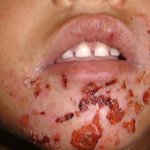
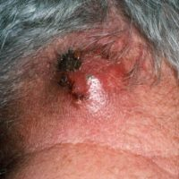
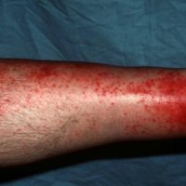

Slide 14
Virale huidinfecties
Humaan papilloma virus; veroorzaakt wratten
Behandeling: stikstof af monochloorazijnzuur,
Herpes simplex: bijvoorbeeld de koortslip. Door direct huid- of slijmvliescontact (zoenen, sexueel contact), maar soms ook via bepaalde gebruiksvoorwerpen. Niet aan krabben!
Behandeling: zinkzalf, hygiëne
Herpes zoster: ook wel gordelroos genoemd. Wordt veroorzaakt door het varicella zoster virus, dus ook de veroorzaker van waterpokken. Iedereen kan gordelroos krijgen, maar treedt vooral op boven het 60e levensjaar. Over algemeen niet ernstig, maar wel hinderlijk en soms erg pijnlijk.
Behandeling: zinkzalf en pijnstilling

Slide 15
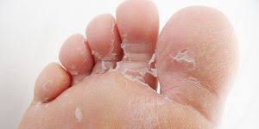
Schimmelinfecties
Zwemmerseczeem: besmettelijke schimmelinfectie van de huid tussen de tenen.
Oorzaken: veelal beschadiging van de huid of langdurige vochtigheid.
Symptomen: kleine witte schilfertjes tussen de tenen, droge en rode huid, en er kunnen kleine blaasjes of bultjes ontstaan, jeuk of branderig gevoel, soms pijnlijke kloofjes
In enkele gevallen kan het leiden tot eczeem aan de handen.
Behandeling: antimycotica: Terbinafine, miconazol, sulcanozol ( OTC) , crème,zalf, strooipoeder. > 14 weken doorsmeren na huidinfectie over is, erg besmettelijk
Ernstige en of hardnekkige gevallen: orale medicatie : Itraconazol of terbinafine ( bijwerkingen; smaakverlies en leverbeschadiging)

Slide 16
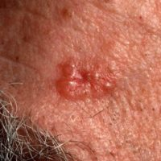
huidkanker
Basalioom/basaalcelcarcinoom: kwaadaardige veranderingen in de basale cellen van de opperhuid. Afgekort is BCC.
Blootstelling aan Uv-straling;
Erfelijkheid (komt vaker voor bij familieleden van mensen die al eerder een BCC hebben gehad);
Huidtype (meestal blank);
Leeftijd (meestal oudere mensen);
Afweersysteem (mensen met een verlaagd afweersysteem): hun afweer is niet of verminderd in staat om de beschadigde opperhuidcellen te herkennen en te herstellen).
Infiltratie diepe huid mogelijk, metastasen zeldzaam/onmogelijk , wel recidief> weghalen: cryotherapie, bestraling of chirurgisch

Slide 17
Huidkanker
Plaveiselcelcarcinoom (PCC): spinocellulair carcinoom,kwaadaardige veranderingen in de cellen van de opperhuid. Vaak gezicht, armen en handen
Blootstelling aan Uv-straling;
Erfelijkheid;
Huidskleur (meestal blank);
Leeftijd (vooral oudere mensen >70 jaar);Afweersysteem
Huidziekten waarbij PCC’s vaker worden gezien (albinisme, open been, oude brandwonden).
Kans op metastasering
Behandeling: chirurgie en/of bestraling
Melanoom: uitgebreid behandeld bij benigne/maligne tumoren
Zie hiervoor ook huidarts.com/huidaandoeningen/melanoom

